Slide 1



PHÒNG GIÁO DỤC VÀ ĐÀO TẠO QUẬN LONG BIÊN TRƯỜNG MẦM NON HOA MỘC LAN
LĨNH VỰC PHÁT TRIỂN NHẬN THỨC
HOẠT ĐỘNG KHÁM PHÁ KHOA HỌC
Bé cần gì để lớn lên và khỏe mạnh
Lứa tuổi: Mẫu giáo lớn 5 - 6 tuổi
Năm học: 2023 - 2024

Slide 2

Mục đích yêu cầu :
* Kiến thức:
- Trẻ biết tên gọi bốn nhóm chất dinh dưỡng (Chất bột đường, chất béo, chất đạm, vitamin và muối khoáng)
- Biết lợi ích của việc ăn uống đủ các chất dinh dưỡng, tập thể dục hàng ngày, vệ sinh cá nhân sạch sẽ.
* Kỹ năng:
- Trẻ biết phân loại được bốn nhóm chất (Chất bột đường, chất béo, chất đạm, vitamin và muối khoáng)
- Rèn trẻ trả lời câu hỏi của cô, rõ ràng, mạch lạc.
- Rèn trẻ ghi nhớ có chủ định
* Thái độ:
- Trẻ hứng thú tham gia vào hoạt động.
- Giáo dục trẻ ăn uống đủ 4 nhóm chất, thường xuyên luyện tập thể dục, vệ sinh cá nhân sạch sẽ để cơ thể lớn lên và khỏe mạnh.

Slide 3


Slide 4


Slide 5
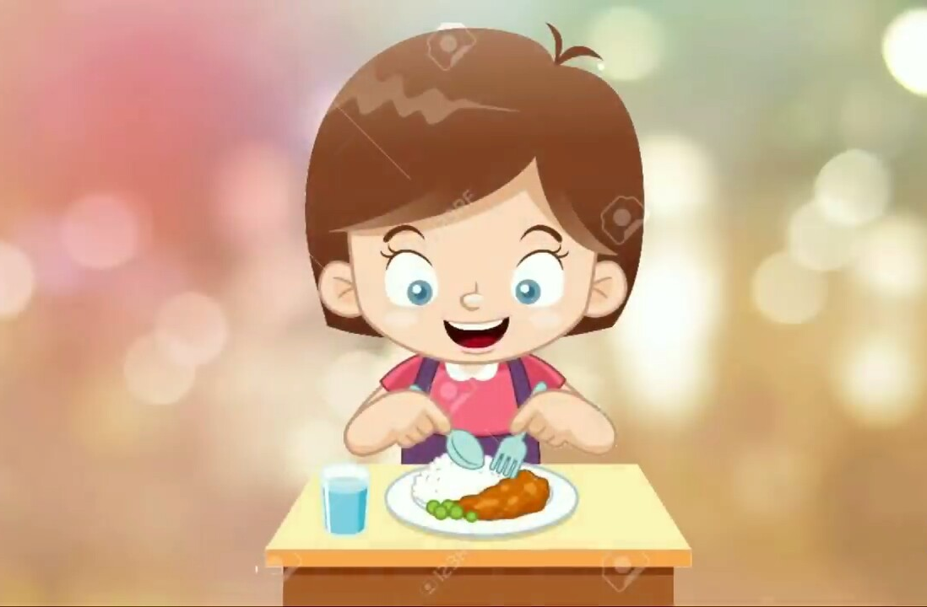
Bài hát: Mời bạn ăn

Slide 6
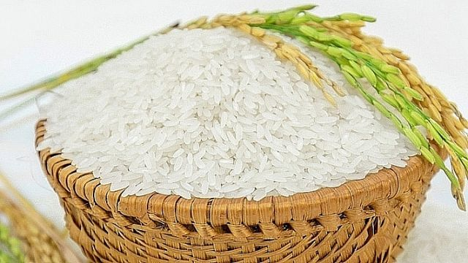
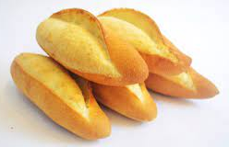
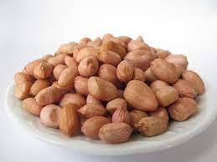
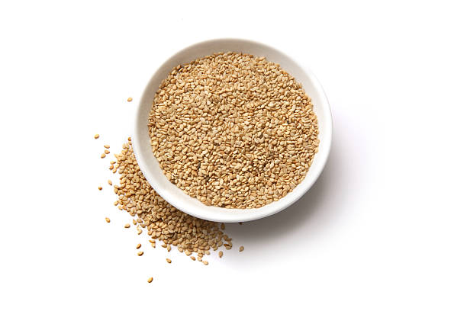
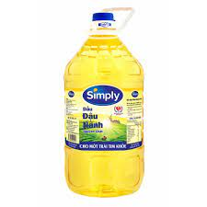
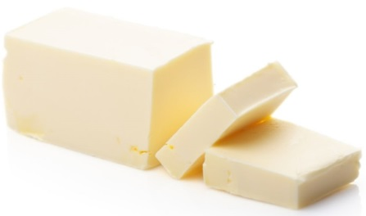
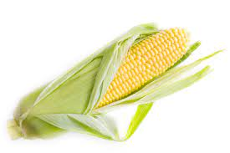
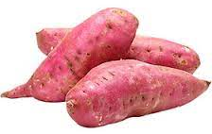
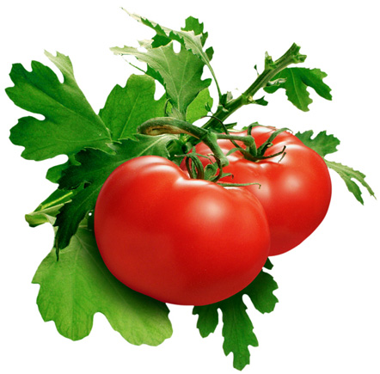
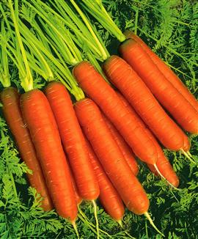
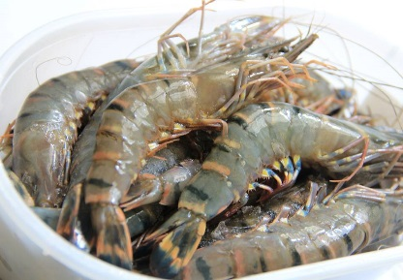
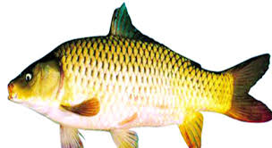
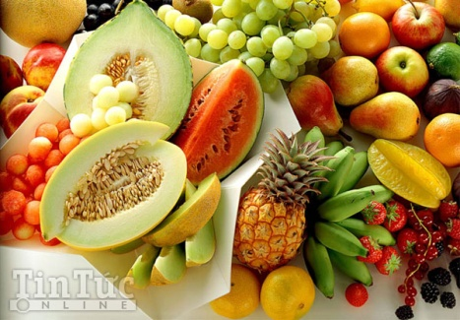
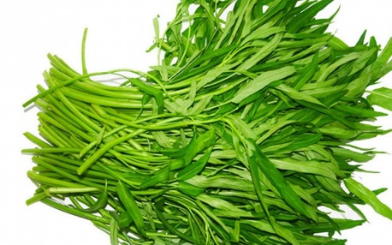
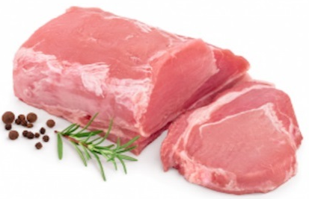
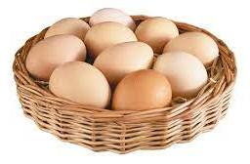
4 nhóm chất dinh dưỡng
Các con hãy kể cho cô 4 nhóm chất dinh dưỡng
Chất bột đường
Chất béo
Chất đạm
Vitamin và muối khoáng

Slide 7

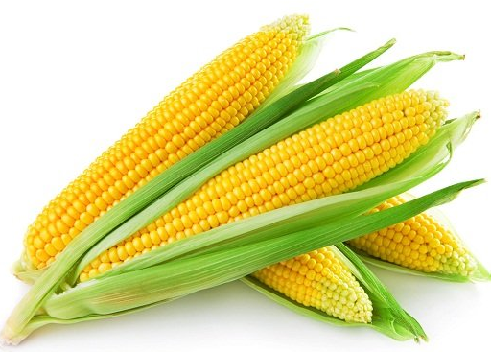
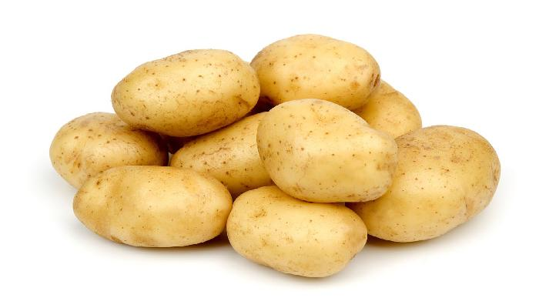
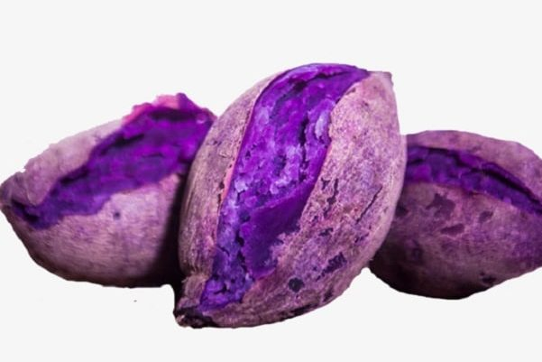
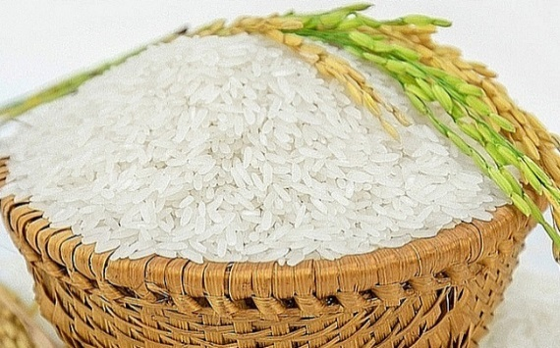
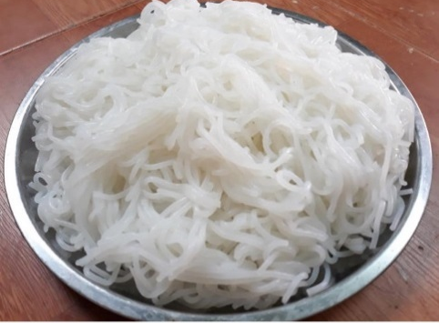
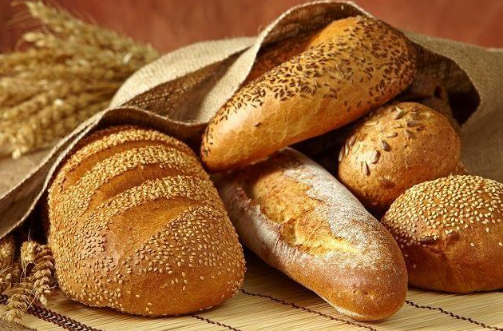
Chất bột đường có trong những thực phẩm gì?
Ngô
Khoai tây
Khoai lang
Gạo
Bún
Bánh mì

Slide 8
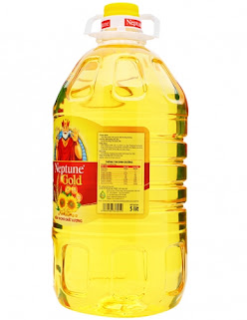
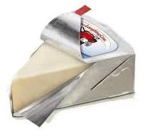
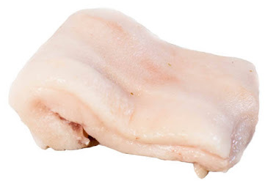
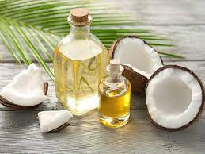
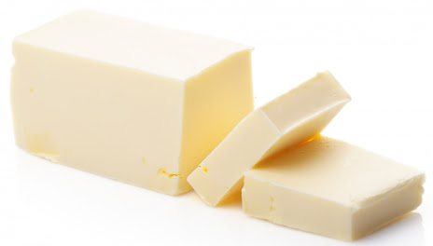
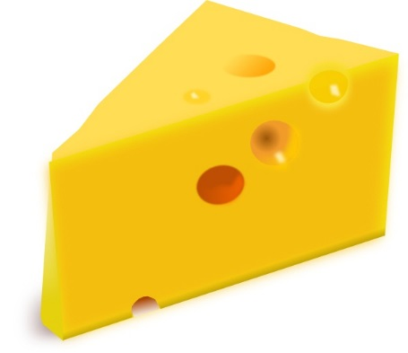
Chất béo có trong những thực phẩm nào?
Pho mai
Mỡ lợn
Dầu ăn
Bơ
Pho mát
Dầu dừa

Slide 9
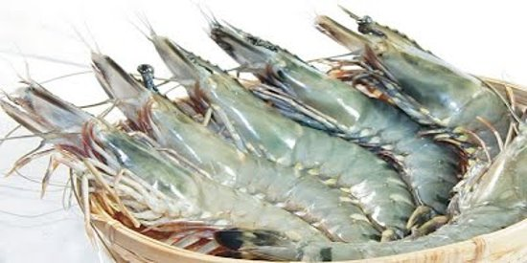
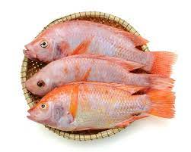
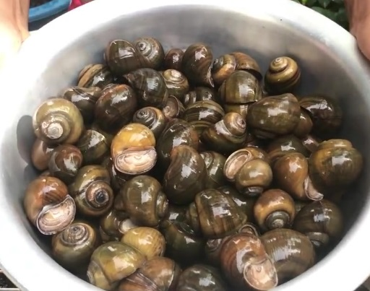
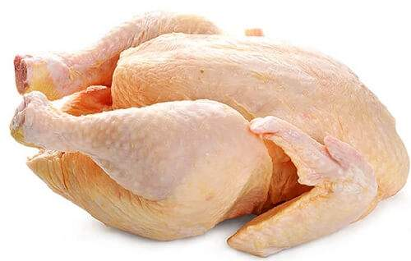
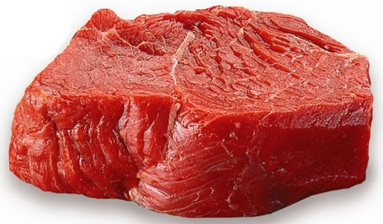
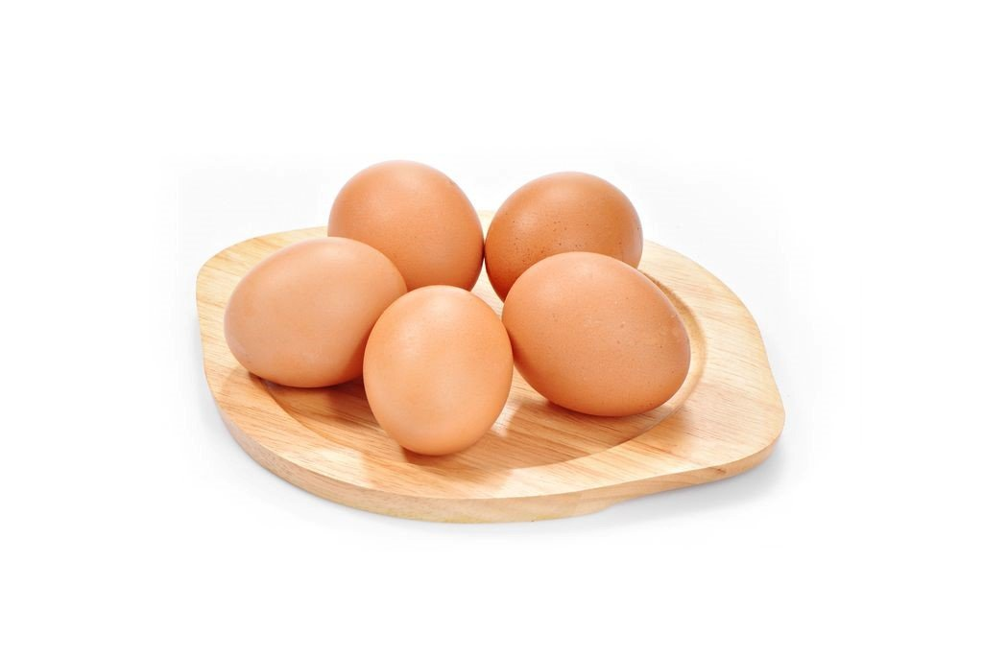
Đây là những thực phẩm giàu chất đạm
Đây là những thực phẩm trong nhóm chất gì?
Tôm
Cá diêu hồng
Ốc nhồi
Thịt gà
Thịt bò
Trứng

Slide 10

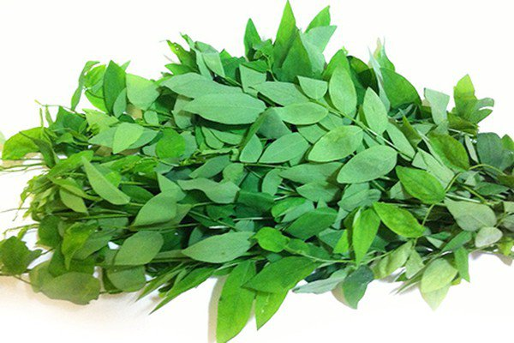
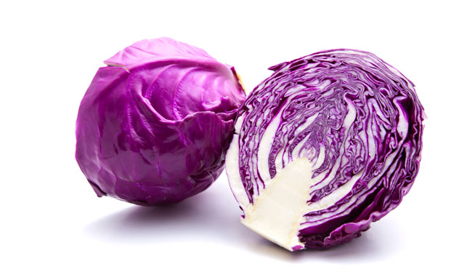
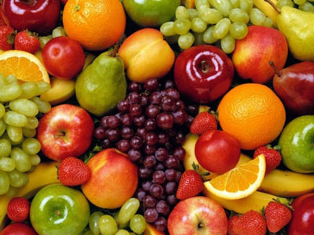
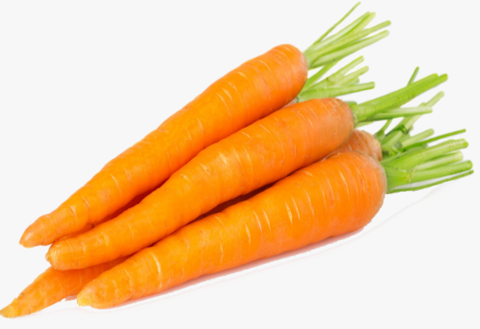
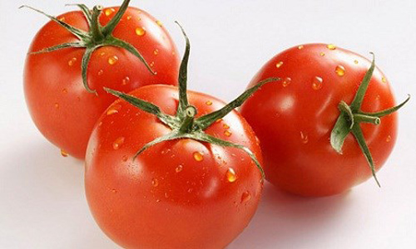
Hãy kể cho cô một số thực phẩm giàu vitamin và muối khoáng?
Các con cùng xem một số thực phẩm giàu vitamin và muối khoáng
Rau muống
Rau ngót
Rau bắp cải tím
Các loại trái cây
Củ cà rốt
Quả cà chua

Slide 11
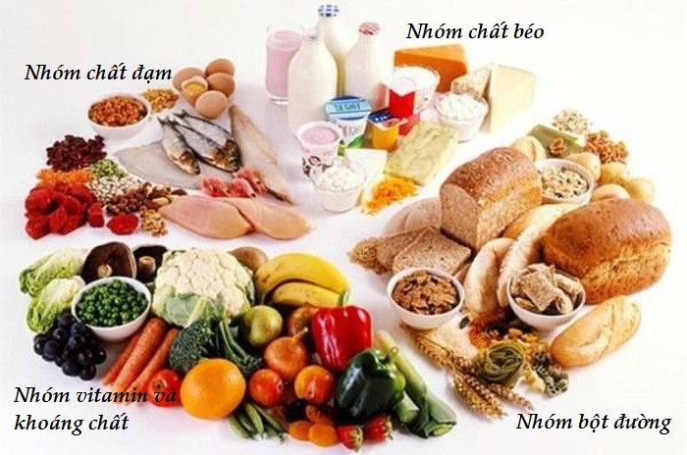

Slide 12


Slide 13


Slide 14
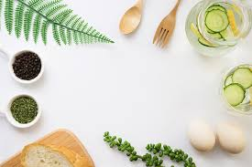
TRÒ CHƠI: THỨC ĂN KHỎE MẠNH

Slide 15
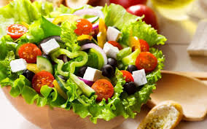
Salad

Slide 16
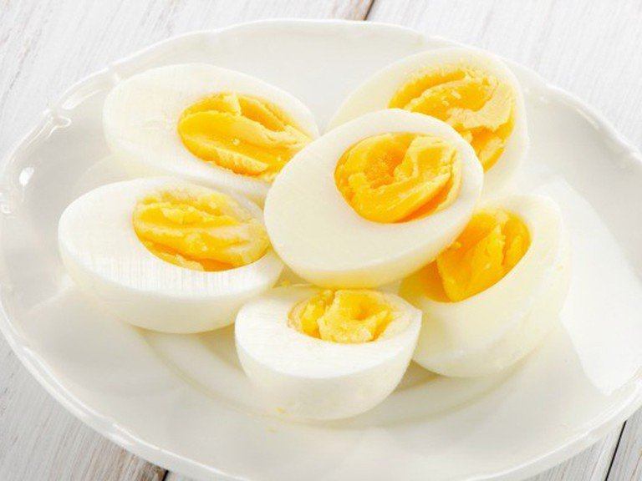
Trứng luộc

Slide 17
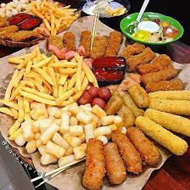
Đồ chiên

Slide 18
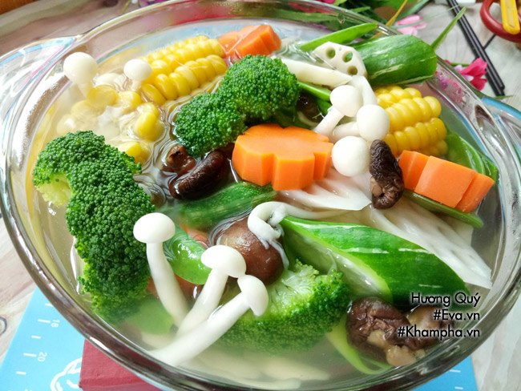
Canh rau củ quả

Slide 19
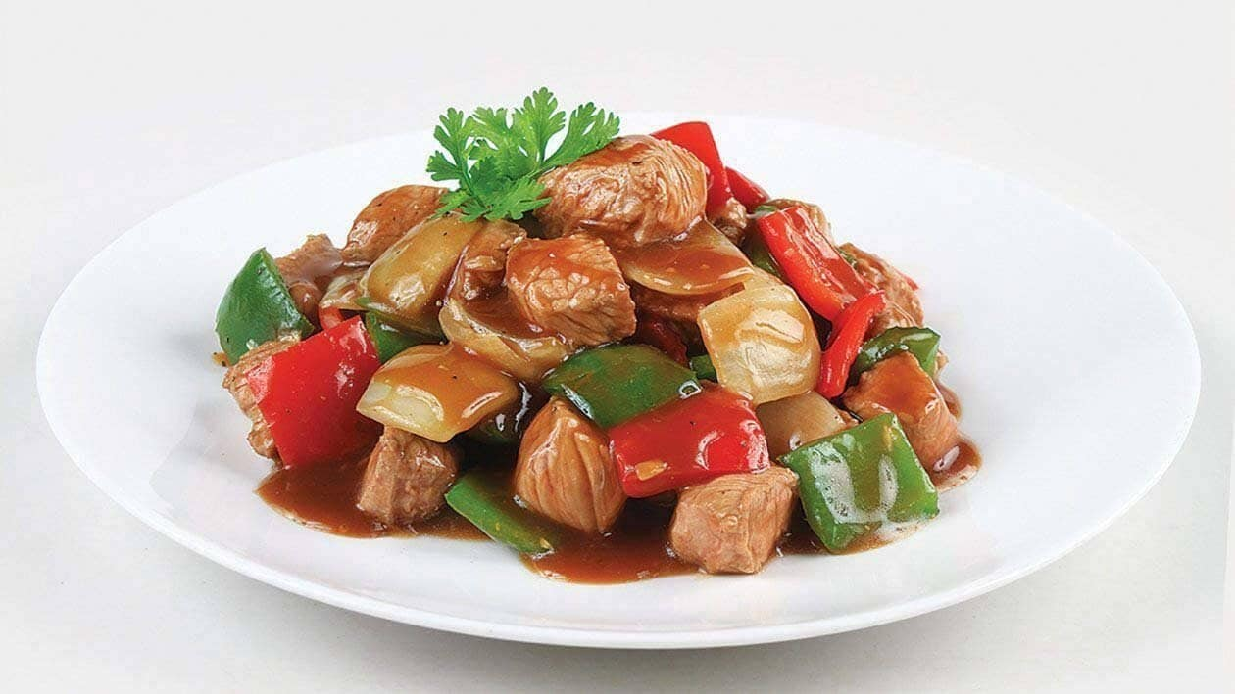
Thịt bò xào ớt

Slide 20
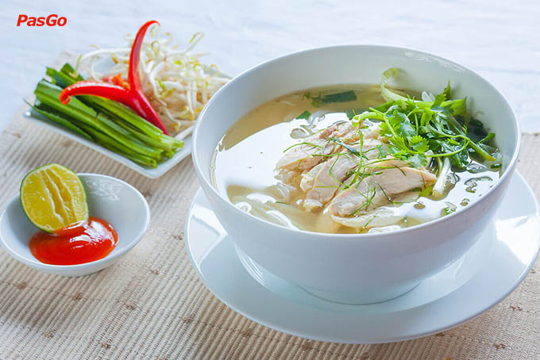
Phở gà

Slide 21
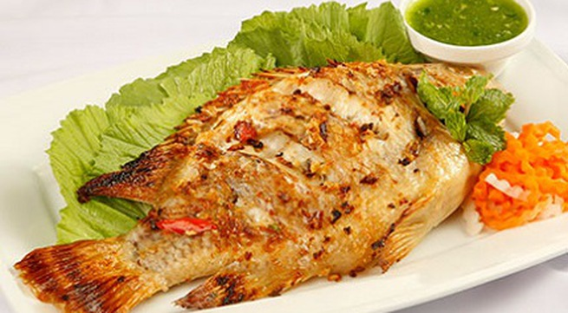
Cá nướng

Slide 22
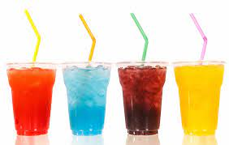
Nước ngọt

Slide 23

Sữa tươi

Slide 24

Các loại quả

Slide 25


Slide 26


Slide 27


